Slide 1
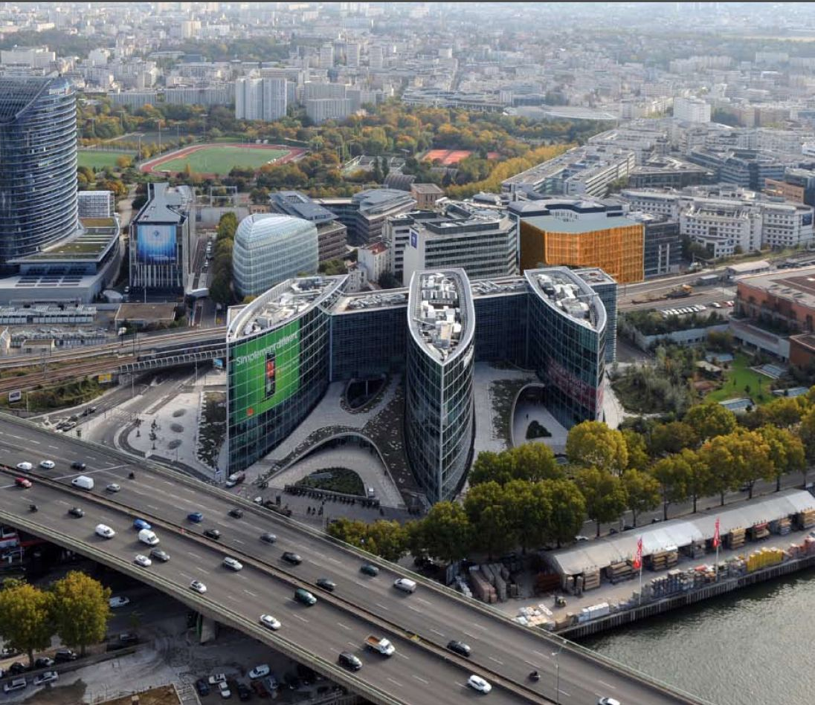
Cil4Sys
Projet Smart-City
Thomas – Margaux – Philippe - Adrien

Slide 2
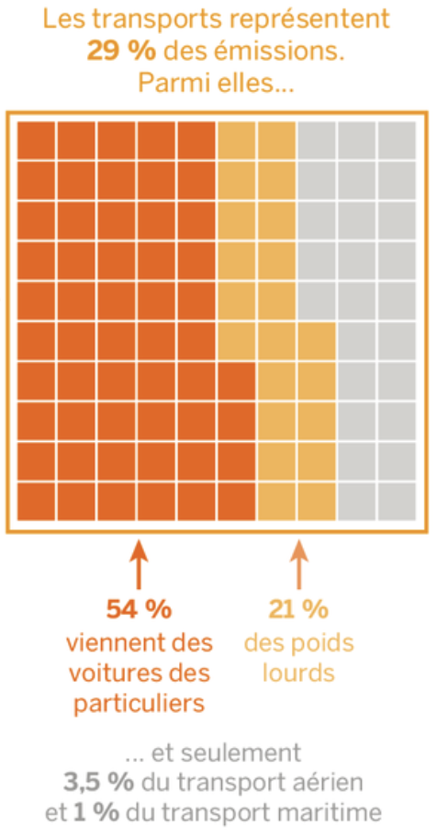
Contexte
Pollution, l'émission de CO2:
Economie
Impact des embouteillages :
17 Milliards d'€ en 2013 (12,5 pour le trou de la Sécurité sociale).
350 Milliards d'€ sur 15 ans.
Un automobiliste parisien passe en moyenne 64h dans les bouchons en 2016.
Source : rapport de l'Inrix
Source : CITEPA 2017

Slide 3
Plan
Architecture technique du projet
Sumo, Flow, RLlib
États, actions et récompenses
Scénario d'entraînement
Difficultés
Agenda
Conclusion

Slide 4
Architecture

Slide 5
Architecture
Entraînement :
Flow
RLlib
TomTom
OSM
Sumo
Modèle
Production :
État repère Sim4Sys
État repère OSM
Pas de temps
Frontend
Sim4Sys
Backend Sim4Sys
Modèle
ws://
http://
Action Sim4Sys
Action Sumo

Slide 6
Sumo, Flow, RLlib

Slide 7
Outils
Simulateur d'entrainement : Sumo
Import de carte via Open Street Map
API Python pour contrôle des feux et de la dynamique des véhicules
Simulateur de production : Sim4Sys
Programmable en UML
Interface web
Besoin métier
Calcul numérique: RLlib
Scikit-learn de l'apprentissage par renforcement
Patron à la OpenAI Gym
Entraînement distribué
Interfaçage : Flow
Abstraction de RLlib et Sumo via l'héritage de classes abstraites Scenario et Environment
Maintenu par UC Berkeley
Projet jeune (2018) et donc peu documenté

Slide 8
États, actions et récompenses

Slide 9



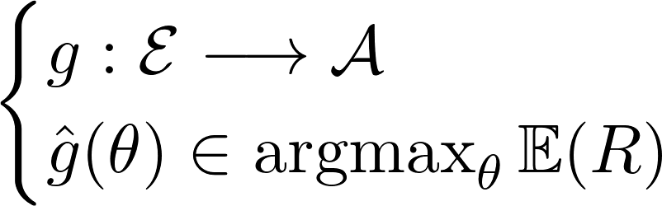



Paramètres du modèle
Idée :
On cherche un estimateur qui :
Associe à un état, , une action,
De manière à maximiser une récompense,
États :
Observation de voitures sur les simulées à chaque pas de temps (réduction de dimension)
États de feux
Actions :
Contrôle de feux

Slide 10
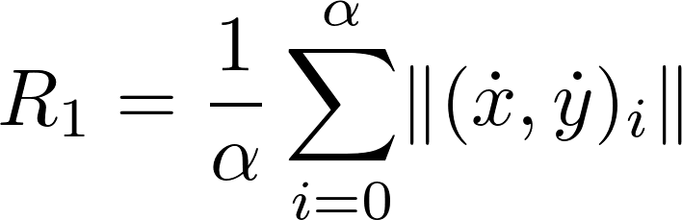

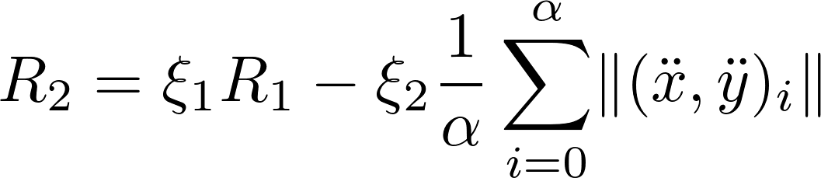

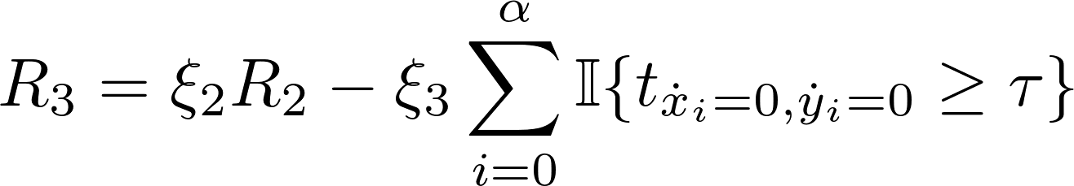
Les différents modèles
Etats | Récompenses | Commentaires
 |  | Récompense les vitesses
 |  | Récompense les vitesses Pénalise les accélérations
 |  | Récompense les vitesses Pénalise les accélérations Pénalise les temps l'arrêts

Slide 11


Modèles d'études
Idée :
Disposer d'un modèle simple servant de banc d'essai
Système observé entièrement ou partiellement
Passage à l'échelle
Choix de la récompense

Slide 12

Scénario d'entraînement

Slide 13
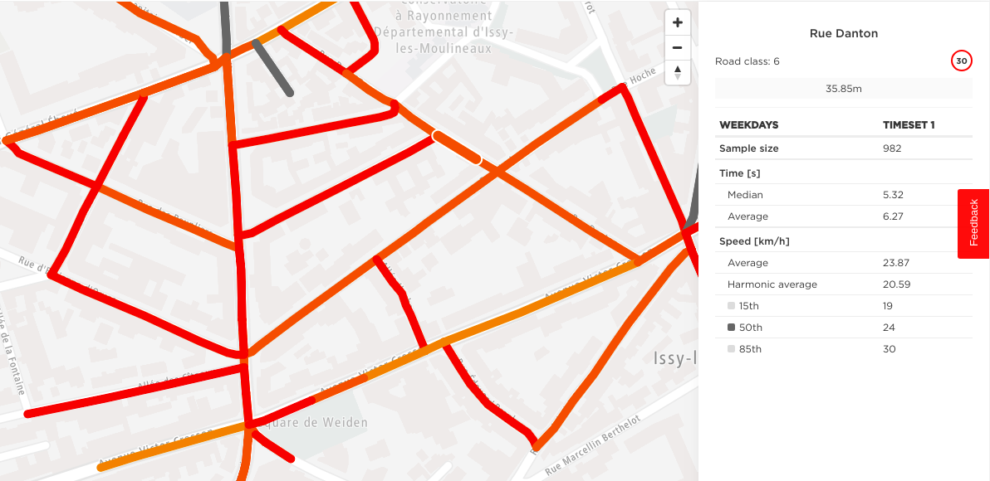
Analyse des mesures TomTom
Justification :
3 feux
Nombre significatif de véhicules
Congestionné
Heure de pointe : 8-10h
Heure creuse : 14-16h
Attention :
Données par route et non par file
Beaucoup de sens uniques
Source : https://traffic-stats.tomtom.com/

Slide 14
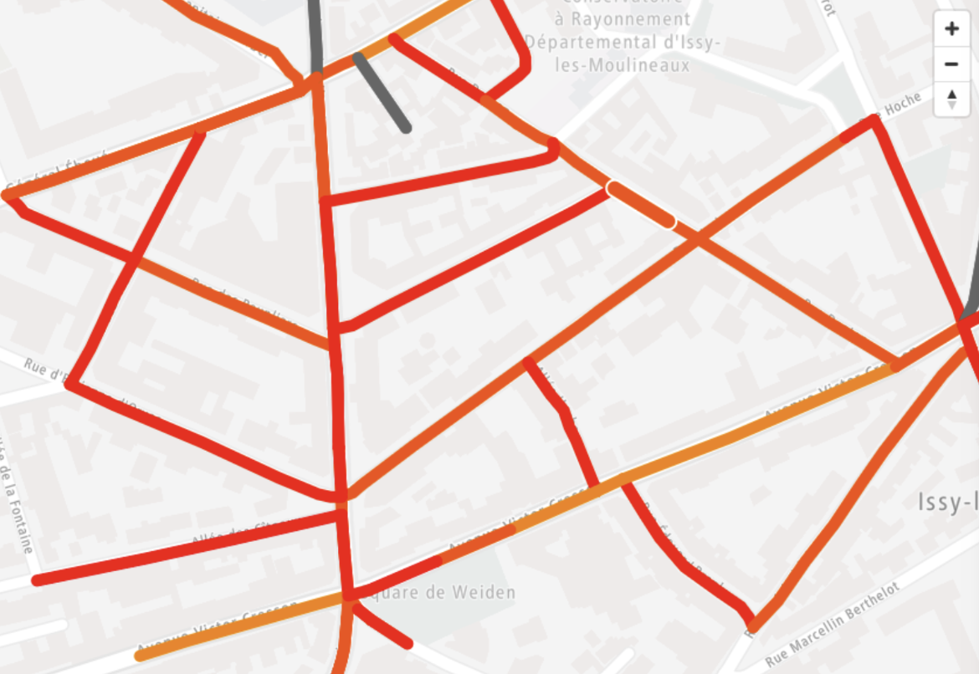
Environnement d'entraînement
1200 voitures / h
Maillage routier :
Besoin métier => Issy les Moulineaux
Importées via Flow depuis OSM
Modélisation :
Débits de voitures d'après TomTom
Choix des trajectoires des voitures pilotées par Sumo
220 voitures / h
1300
voitures / h
15 voitures / h

Slide 15
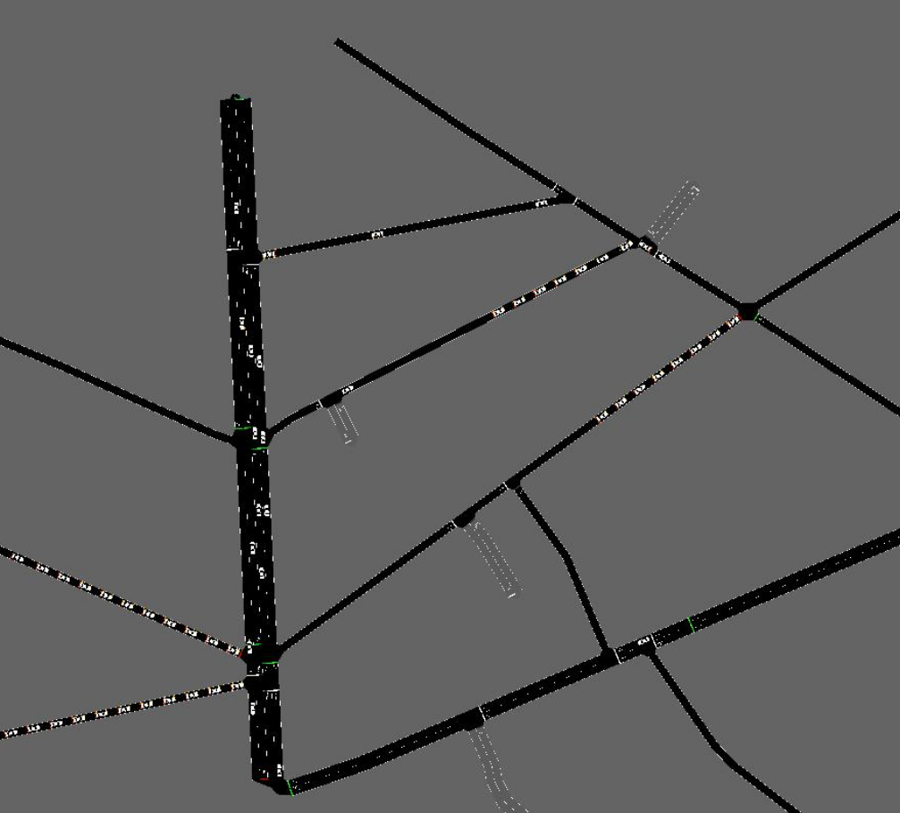
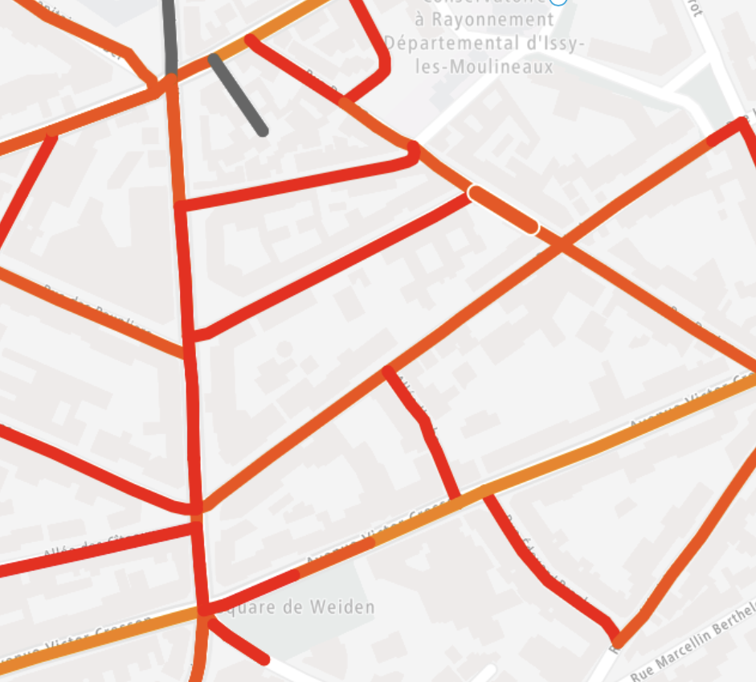
Environnement d'entraînement
Idée :
Avoir un environment d'entraînement cohérent avec les mesures TomTom
Sumo
TomTom

Slide 16
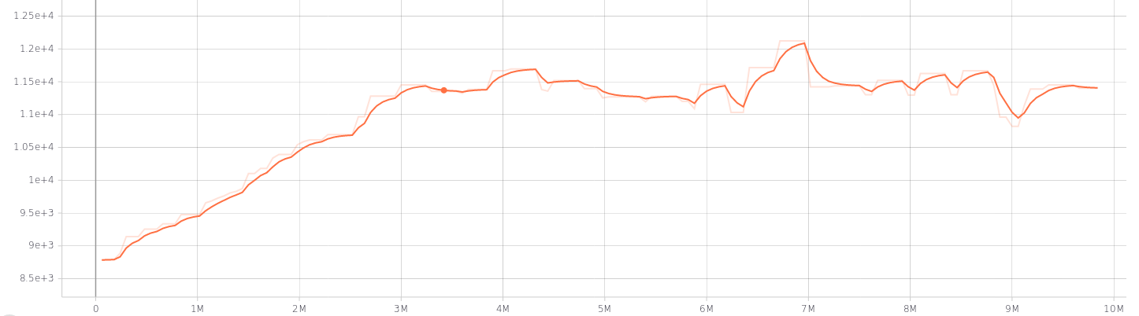

Résultats
Modèle 1 :
Reward
9.84 millions d'itérations
4h 47min @ 4 CPUs physiques avec hyperthreading
Itération

Slide 17
Difficultés
Temps de simulation
Interface entre les environnements d'entraînement et de production
Coût d'entrée des bibliothèques utilisées
Fidélité par rapport à l'environnement de simulation

Slide 18
Agenda

Slide 19
Agenda
Ajd
20/5
1/6
15/6
Choix quartier
Architecture
Entrainement
Production
Familiarisation avec les outils
Modèle de feux
Modèle de feux + voitures
Infrastructure de calcul distribué

Slide 20
Conclusion
Outils utilisés
Paramétrage du modèle
Modélisation du quartier dans Sumo grace à TomTom et OSM
Premiers résultats
Difficultés et Agenda

Slide 21
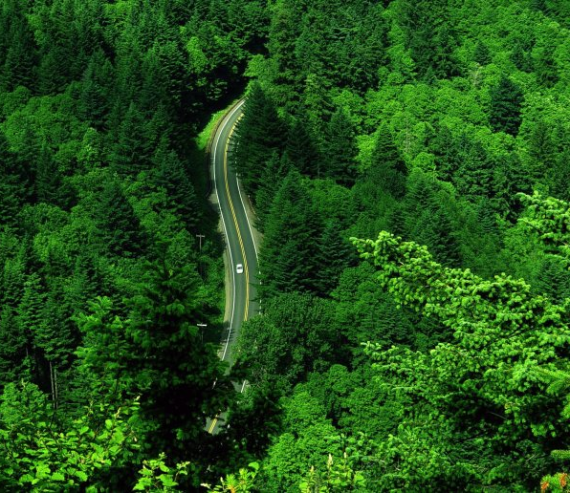
Merci pour votre attention. Avez-vous des questions?

